Slide 1
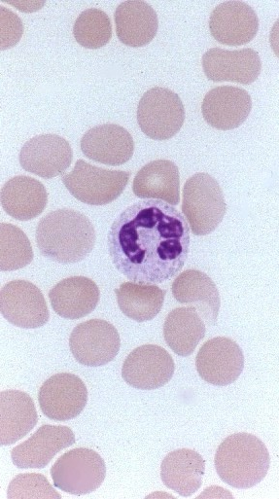
Manual digital de prácticas
Práctica 16.
Tejido sanguíneo (sangre)
Instrucciones generales:
En el microscopio virtual o en el Atlas Digital del Departamento busca cada preparación histológica o fotomicrografía y señala lo que se te pide

Slide 2
Resultado de aprendizaje: Identifica en un frotis sanguíneo las diferentes células que componen la sangre.
Recursos:
http://bct.facmed.unam.mx/index.php/recursos/

Slide 3
16.1a Frotis de sangre periférica. Neutrófilo Identifica las diferentes células del tejido sanguíneo circulante, sangre periférica, por sus características morfológicas: tamaño, contenido y coloración del citoplasma, y la forma de los núcleos, incluyendo a las plaquetas.
Coloca la imagen aquí
Tinción:
Plaquetas (si las hay)
Eritrocitos
Neutrófilo:
Núcleo multilobulado
Gránulos específicos

Slide 4
16.1b Frotis de sangre periférica. Eosinófilo Identifica las diferentes células del tejido sanguíneo circulante, sangre periférica, por sus características morfológicas: tamaño, contenido y coloración del citoplasma, y la forma de los núcleos, incluyendo a las plaquetas.
Coloca la imagen aquí
Tinción:
Plaquetas (si las hay)
Eritrocitos
Eosinófilo:
Núcleo bilobulado
Gránulos específicos eosinófilos

Slide 5
16.1c Frotis de sangre periférica. Basófilo Identifica las diferentes células del tejido sanguíneo circulante, sangre periférica, por sus características morfológicas: tamaño, contenido y coloración del citoplasma, y la forma de los núcleos, incluyendo a las plaquetas.
Coloca la imagen aquí
Tinción:
Plaquetas (si las hay)
Eritrocitos
Basófilo:
Núcleo (generalmente oculto por los gránulos)
Gránulos específicos basófilos

Slide 6
16.1d Frotis de sangre periférica. Linfocito Identifica las diferentes células del tejido sanguíneo circulante, sangre periférica, por sus características morfológicas: tamaño, contenido y coloración del citoplasma, y la forma de los núcleos, incluyendo a las plaquetas.
Coloca la imagen aquí
Tinción:
Plaquetas (si las hay)
Eritrocitos
Linfocito:
Núcleo esférico y grande
Reborde de citoplasma

Slide 7
16.1e Frotis de sangre periférica. Monocito Identifica las diferentes células del tejido sanguíneo circulante, sangre periférica, por sus características morfológicas: tamaño, contenido y coloración del citoplasma, y la forma de los núcleos, incluyendo a las plaquetas.
Coloca la imagen aquí
Tinción:
Plaquetas (si las hay)
Eritrocitos
Monocito:
Núcleo excéntrico, con hendidura central (arriñonado)

